Slide 1
Layers of the retina in the OCT
视网膜的OCT图像中，存在多层结构，不同层内的血管形态存在一定差异。目前对眼底OCT图像所反应的疾病的研究逐渐细化到每一层，所以眼底OCT图像分层非常重要。
% 处理分层
% 1:图像上边缘
% 2:ilm
% 3:nflgcl
% 4: iplinl
% 5:inlopl
% 6:oplonl
% 7:isos
% 8:rpe
% 9:图像下边缘
（3-7层）
（3-4层）
（4-6层）
（6-7层）

Slide 2
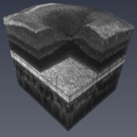
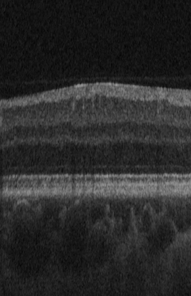
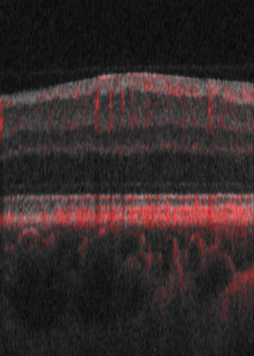
人眼视网膜分层
结构图
血流图
浅层
深层
无血管区域

